Slide 1
第七章：非线性方程、方程组数值解法
1. 基本问题
（一）问题描述与动机（方程求根、极值等）：
（二）求根的基本步骤：
（1）根的存在性，有几个根
（2）根的隔离：把某个根的大致区间找出来
（3）根的精确化：设计算法求近似根，满足一定精度

Slide 2
（三）单重根的二分法：
误差与停止原则：
缺点：

Slide 3
2. 迭代法
（一）问题描述：
（定义）：
（二）几何意义：

Slide 4

（三）不动点存在性与迭代法的收敛性：
（定理：存在性）：若$x∈[a,b]$时，$φ(x)∈[a,b]$，且$φ(x)$满足
$|φ(x)−φ(y)|≤L|x−y|, L<1, x,y∈$[a,b],
则$x=φ(x)$在[a,b]内存在唯一的不动点$x^{∗}$。

Slide 5

（三）不动点存在性与迭代法的收敛性（续）：
（定理：收敛性）：若(1) $x∈[a,b]$时，$φ(x)∈[a,b]$，且$φ(x)$满足
(2) $|φ(x)−φ(y)|≤L|x−y|, L<1, x,y∈$[a,b]
则对任何初值$x_{0}, 迭代法{ x}_{k+1}=φ(x_{k})$都收敛于$x=φ(x)$不动点$x^{∗}，$并且
$|x^{∗}−x_{k}|≤\frac{1}{1−L}|x_{k+1}−x_{k}|$, $|x^{∗}−x_{k}|≤\frac{L^{k}}{1−L}|x_{1}−x_{0}|$

Slide 6

（三）不动点存在性与迭代法的收敛性（续）：
（推论：收敛性）：前面定理中，条件
$|φ(x)−φ(y)|≤L|x−y|, L<1, x,y∈$[a,b]
可换成 |$φ’(x)$|$≤L<1, x∈[a,b]$
（例）：求方程$xe^{x}−1=0$在$[0.5,ln 2]$中的根

Slide 7
（例）：

Slide 8
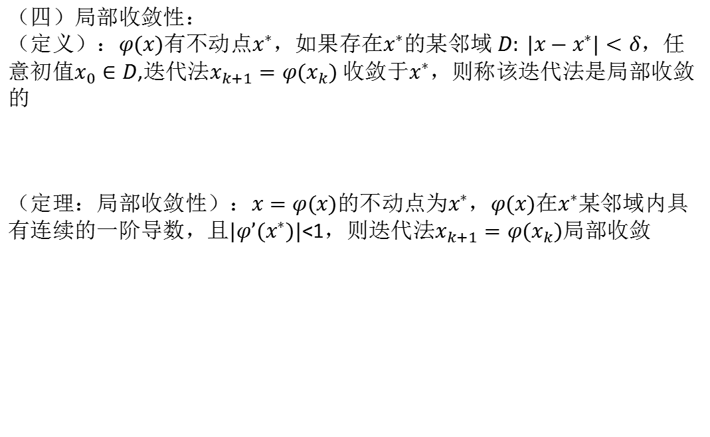
（四）局部收敛性：
（定义）：$φ(x)$有不动点$x^{∗}$，$如果存在x^{∗}$的某邻域 $D: |x−x^{∗}|<δ$，任意初值$x_{0}∈D$,迭代法$x_{k+1}=φ(x_{k})$ 收敛于$x^{∗}$，则称该迭代法是局部收敛的
（定理：局部收敛性）：$x=φ(x)$的不动点为$x^{∗}$，$φ(x)$在$x^{∗}$某邻域内具有连续的一阶导数，且$|φ’(x^{∗})|$<1，则迭代法$x_{k+1}=φ(x_{k})$局部收敛

Slide 9

（四）局部收敛性：
（例）：求$x^{2}−3 = 0$的根$x^{∗}=3$

Slide 10
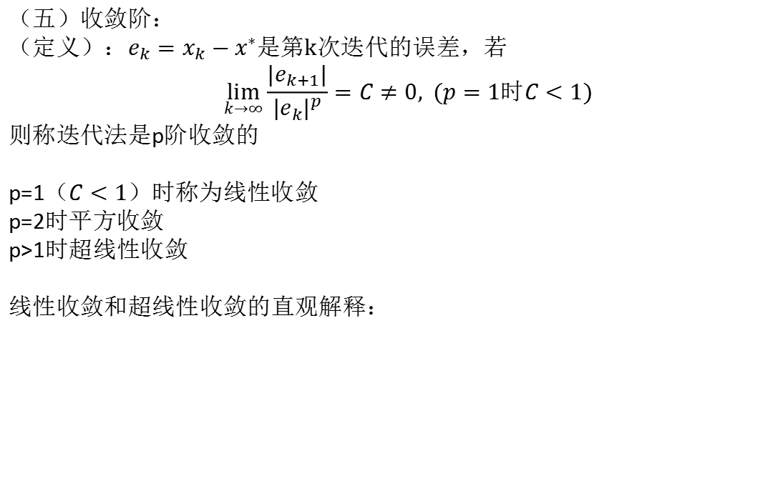
（五）收敛阶：
（定义）：$e_{k}=x_{k}−x^{∗}$是第k次迭代的误差，若
$$\lim_{k→∞}{\frac{|e_{k+1}|}{{{|e}_{k}|}^{p}}}=C≠0, (p=1时C<1)$$
则称迭代法是p阶收敛的
p=1（$C<1$）时称为线性收敛
p=2时平方收敛
p>1时超线性收敛
线性收敛和超线性收敛的直观解释：

Slide 11

（五）收敛阶：
（定理：P阶收敛）：$φ^{(p)}(x)$在$x^{∗}$邻域连续，且
${ φ}^{(j)}(x^{∗})=0, j=1,2,...,p−1, φ^{(p)}(x^{∗})≠0$
则迭代法在$x^{∗}$邻域是p阶收敛的

Slide 12
3. 迭代加速法
（一）线性收敛的埃特金（Aitken）加速：

Slide 13
3. 迭代加速法
（二）Steffensen加速：
把不收敛的迭代法加速为收敛：

Slide 14
3. 迭代加速法
Steffensen加速外推解释：

Slide 15
4. 牛顿（Newton）迭代法（切线法）
（一）算法与构造：
（二）直观解释：

Slide 16
（三）收敛阶分析：

Slide 17

（例）给出${xe}^{x}−1=0$的牛顿迭代法
（例）任给正数C，应用牛顿法解方程$x^{2}−C=0$导出无理数$\sqrt{C}$的迭代计算程序，并证明对任意初值$x_{0}>0$，该牛顿迭代格式都是收敛的

Slide 18
（四）简化的牛顿法（平行线法）（直观解释）：
（五）牛顿下山法

Slide 19
（六）重根迭代法
m重根及等价定义：
m(m>1)重根牛顿法的线性收敛性：
重数m已知时修改的牛顿法：

Slide 20
（六）重根迭代法
重数m未知时修改的牛顿法：

Slide 21
5. 弦截法与抛物线法
（一）弦截法（割线法）：

Slide 22
5. 弦截法与抛物线法
（二）抛物线法：

Slide 23
7. 非线性方程组迭代法
（一）非线性方程组及其牛顿法：
计算公式：

Slide 24
7. 非线性方程组迭代法
（二）非线性方程组的拟牛顿法：

